Slide 1


Slide 2
TALLER
MERCADOTECNIA PARA DISEÑO DE ENVASES
METAUX
PACKAGING
Magíster Patricio Jácome-Monar
Enero 2021

Slide 3
MERCADOTECNIA PARA
DISEÑO DE ENVASES

Slide 4
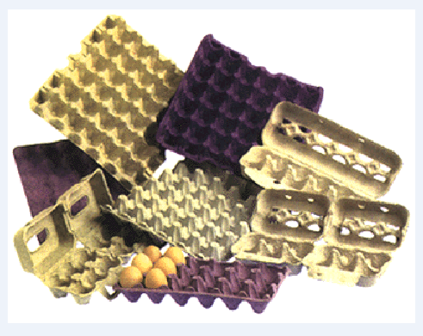
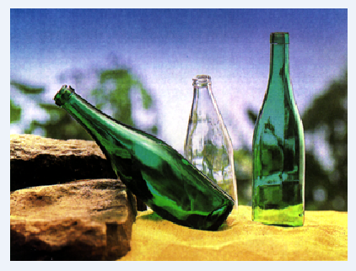
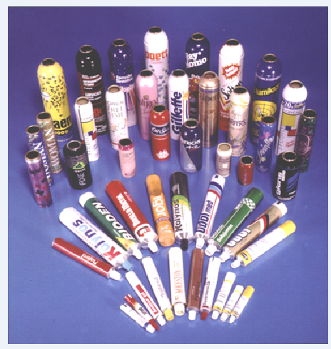
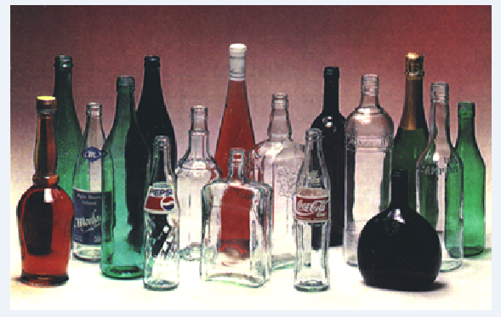
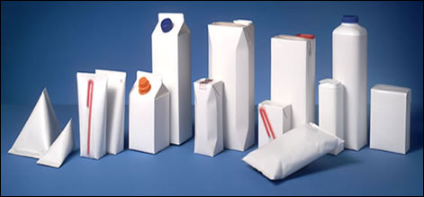
MERCADOTECNIA PARA
DISEÑO DE ENVASES

Slide 5
MERCADOTECNIA EN EL DISEÑO DE ENVASES
FADESA | EMPAQPLAST | BOPP | RHENANIA
SIGMAPLAST | OWEN-ILLINOIS | LOS COCOS | INDUSTRIA CARTONERA ECUATORIANA
ENVASES DEL LITORAL | LATINENVASES | CHEMPRO | PACANAL
PLASTIKYTO | PAPELERA NACIONAL | PICA | PROCARSA
IEPESA | ENTANACA | CRANSA | SURPAPEL
ALITECNO | PLASTRO | FESA | INCASA
MOLDECUA | CARTOAUSTRO | PLASTLIT | BURBUGPLAST
DELTA DELFINI | CARTONERA PICHINCHA | IEHSA | ECUAENVASES

Slide 6
MERCADOTECNIA EN EL DISEÑO DE ENVASES
Técnicas de Envases (1994). Instituto Argentino del Envase. Argentina: Buenos Aires.

Slide 7
MERCADOTECNIA EN EL DISEÑO DE ENVASES
Técnicas de Envases (1994). Instituto Argentino del Envase. Argentina: Buenos Aires.

Slide 8
MERCADOTECNIA EN EL DISEÑO DE ENVASES
Técnicas de Envases (1994). Instituto Argentino del Envase. Argentina: Buenos Aires.

Slide 9
MERCADOTECNIA EN EL DISEÑO DE ENVASES
Técnicas de Envases (1994). Instituto Argentino del Envase. Argentina: Buenos Aires.

Slide 10
MERCADOTECNIA EN EL DISEÑO DE ENVASES
Técnicas de Envases (1994). Instituto Argentino del Envase. Argentina: Buenos Aires.

Slide 11
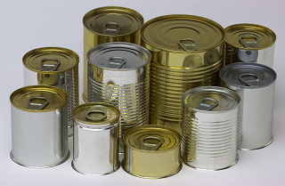
MERCADOTECNIA EN EL DISEÑO DE ENVASES
Valdivieso, Geraldine.(2016). UDLA, 2016-1. Fadesa.

Slide 12
MERCADOTECNIA EN EL DISEÑO DE ENVASES
El material teórico de estas diapositivas ha sido tomado de el Manual:
El Mundo del envase de la autora María Dolores Vidales Giovannetti.

Slide 13
MERCADOTECNIA EN EL DISEÑO DE ENVASES
El material gráfico de estas diapositivas ha sido extraído de los CD’S titulados Técnicas de Envases, editados por el Instituto Argentino del Envase en 1994 en Buenos Aires, Argentina.
Además, las fotografías han sido sacadas en el Museo della Scienza e della Tecnologia; el Museo Kartell y en la Triennale de Milán en junio de 2014. Finalmente, de los trabajos de los alumnos de la UDLA del semestre 2016-1.

Slide 14
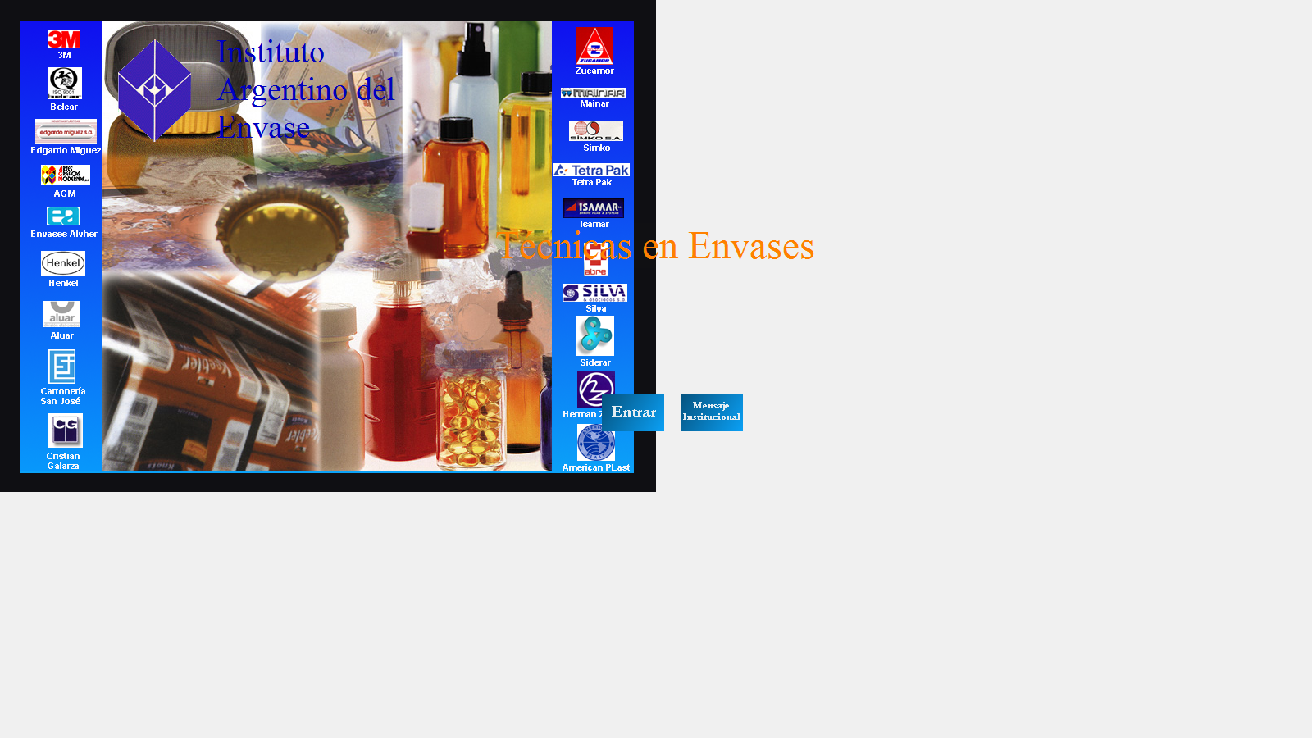
MERCADOTECNIA EN EL DISEÑO DE ENVASES
Técnicas de Envases (1994). Instituto Argentino del Envase. Argentina: Buenos Aires.

Slide 15
MERCADOTECNIA EN EL DISEÑO DE ENVASES
ANTECEDENTES: CREACION DE CONTEXTO

Slide 16
MERCADOTECNIA EN EL DISEÑO DE ENVASES
CLASES DE FUNCIONES DE UN OBJETO SEMIOTICO
Si se considera al envase como un objeto semiótico: ¿Cuáles son sus 5 clases de funciones?
(Página 92):
Diferenciación, atracción, efecto de espejo, seducción, información

Slide 17
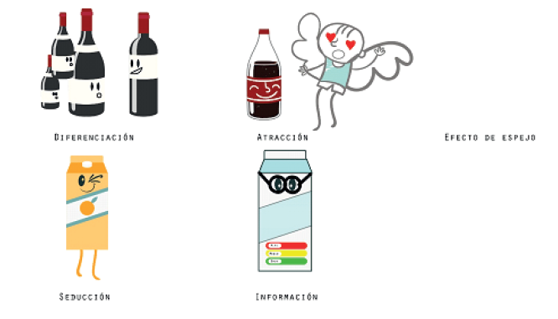
MERCADOTECNIA EN EL DISEÑO DE ENVASES
CLASES DE FUNCIONES DE UN OBJETO SEMIOTICO
Buitrón, Orlando; Cabrera, Julieta. (2016). UDLA, 2016-1.

Slide 18
MERCADOTECNIA EN EL DISEÑO DE ENVASES
CLASES DE FUNCIONES DE UN OBJETO SEMIOTICO
Diferenciación: Es la capacidad de distinguir un producto de los que compiten con él.
Atracción: Es la aptitud del envase o embalaje por ser percibido nítidamente en fracciones de segundos y a una máxima distancia posible. La atracción es una función de impacto.
Palacios, Andrea. (2016). UDLA, 2016-1.

Slide 19
MERCADOTECNIA EN EL DISEÑO DE ENVASES
CLASES DE FUNCIONES DE UN OBJETO SEMIOTICO
Efecto de espejo: Establece una correspondencia entre el producto y la autoimagen del consumidor, de una manera que el estilo de vida se refleja en el envase. Esta situación constituye una motivación que incita al deseo.
Seducción: Es la capacidad de fascinación o de incitación activa a la compra. Va estrechamente ligada a la función anterior. Aquí, el discurso de la imagen constituido en parte por connotaciones y valores estéticos, juega un papel decisivo.
Palacios, Andrea. (2016). UDLA, 2016-1.

Slide 20
MERCADOTECNIA EN EL DISEÑO DE ENVASES
CLASES DE FUNCIONES DE UN OBJETO SEMIOTICO
Información: Es una función denotativa en la que el envase transmite datos de estricta utilidad para el consumidor, tales como precio, composición, fecha de caducidad, etc; por lo mismo, se considera como función fría.
Palacios, Andrea. (2016). UDLA, 2016-1.

Slide 21
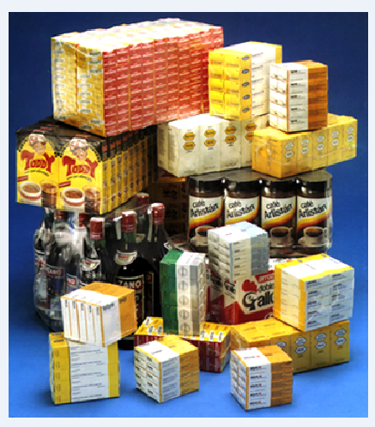
MERCADOTECNIA EN EL DISEÑO DE ENVASES
Técnicas de Envases (1994). Instituto Argentino del Envase. Argentina: Buenos Aires.

Slide 22
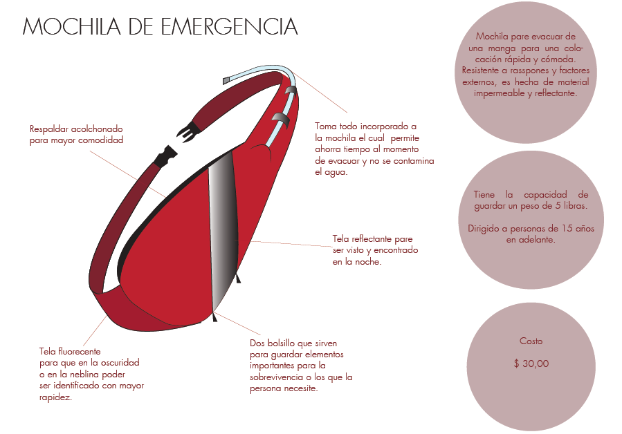
MERCADOTECNIA EN EL DISEÑO DE ENVASES
Palacios, Andrea. (2016). UDLA, 2016-1.

Slide 23
MERCADOTECNIA EN EL DISEÑO DE ENVASES
CATEGORIAS DE LA FUNCION DEL ENVASE
¿Cuáles son las 4 categorías que definen la función del envase desde la perspectiva del marketing estratégico?
(Página 93)
Producto, Precio, Distribución, Promoción

Slide 24
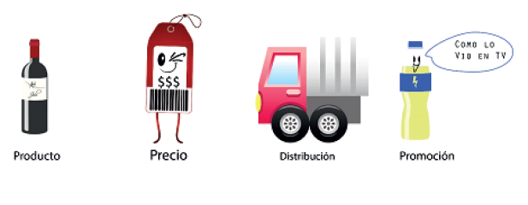
MERCADOTECNIA EN EL DISEÑO DE ENVASES
CATEGORIAS DE LA FUNCION DEL ENVASE
Buitrón, Orlando; Cabrera, Julieta. (2016). UDLA, 2016-1.

Slide 25
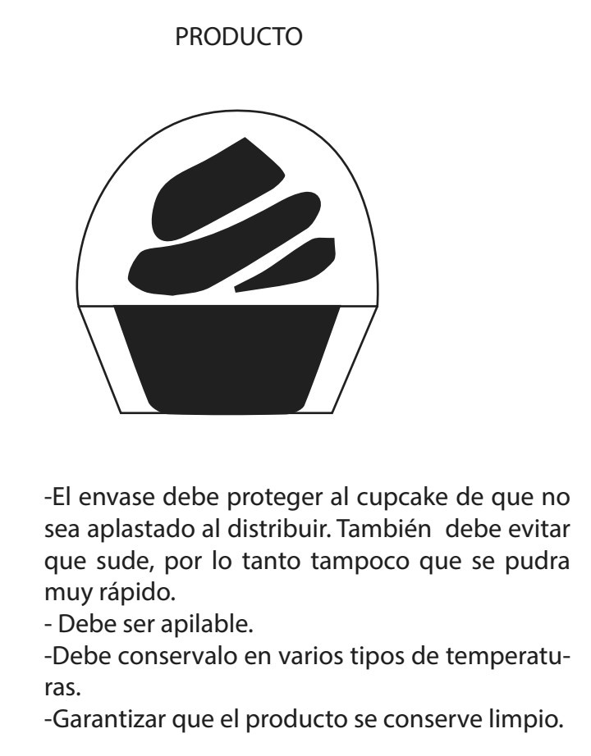
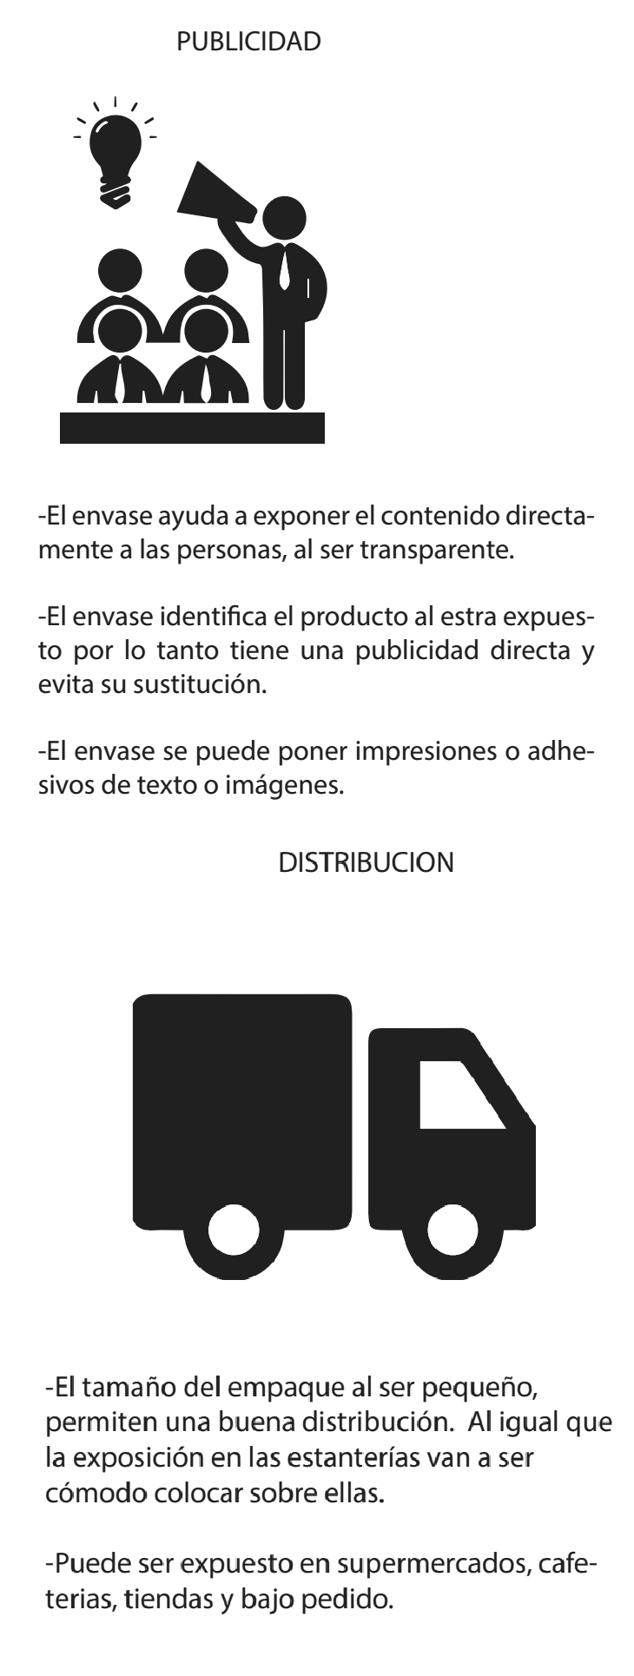
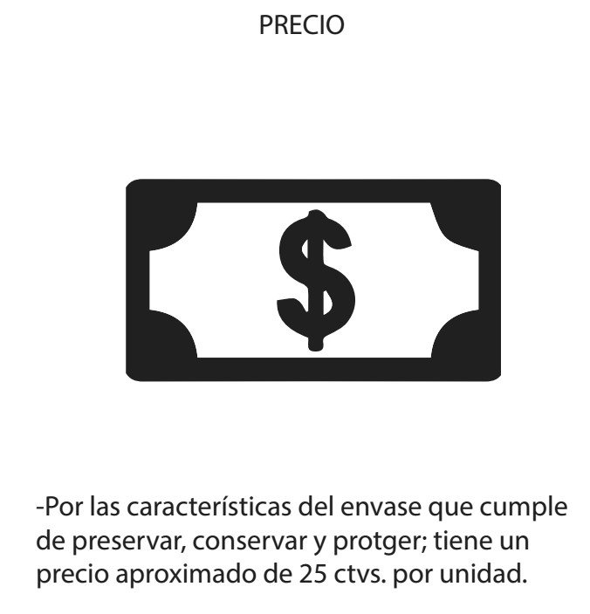
MERCADOTECNIA EN EL DISEÑO DE ENVASES
Valdivieso, Geraldine.(2016). UDLA, 2016-1. Fadesa.

Slide 26
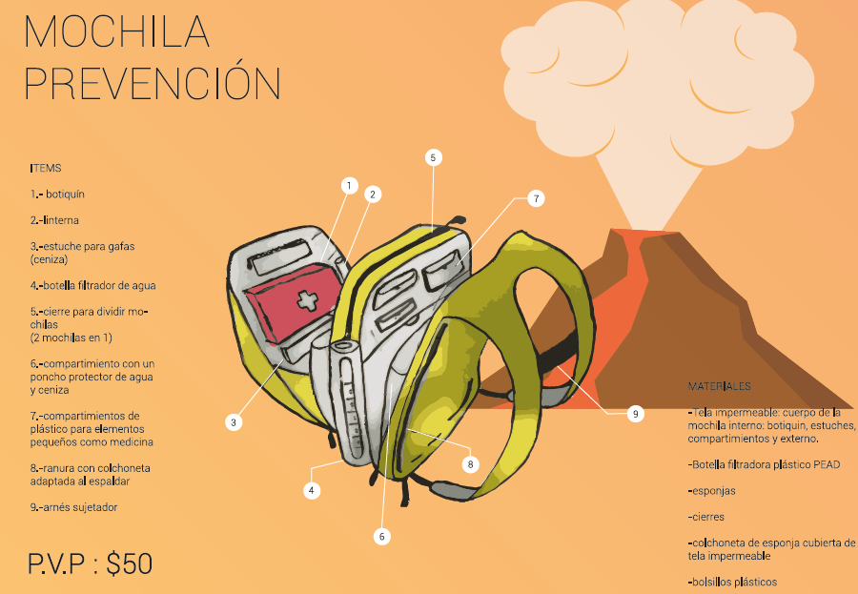
MERCADOTECNIA EN EL DISEÑO DE ENVASES
NN,.(2016). UDLA, 2016-1.

Slide 27
MERCADOTECNIA EN EL DISEÑO DE ENVASES
MARCA, PRODUCTO Y CONSUMIDOR
Escriba los tres factores básicos en el desarrollo de un envase.
(Página 94)
Marca, Producto y Consumidor.

Slide 28

MERCADOTECNIA EN EL DISEÑO DE ENVASES
MARCA, PRODUCTO Y CONSUMIDOR
Buitrón, Orlando; Cabrera, Julieta. (2016). UDLA, 2016-1.

Slide 29
MERCADOTECNIA EN EL DISEÑO DE ENVASES
MARCA, PRODUCTO Y CONSUMIDOR
Una marca es el nombre, palabra, símbolo o diseño especial que identifica un producto o servicio en forma singular.
Suele llamarse producto al resultado de un proceso de manufactura que se presenta en condiciones de ser ofrecido como mercancía, y que, apoyado por la publicidad se presenta como un satisfactor de necesidades o de deseos. Vale la pena señalar que dentro de los procesos mercantiles, en la actualidad se consideran mercancías también a los servicios, a las organizaciones y a las ideas; prueba de ellos es que la publicidad misma es un producto.
Se llama consumidor al individuo o grupo de personas a los que se destinan los bienes y servicios producidos en el proceso económico.
Palacios, Andrea. (2016). UDLA, 2016-1.

Slide 30
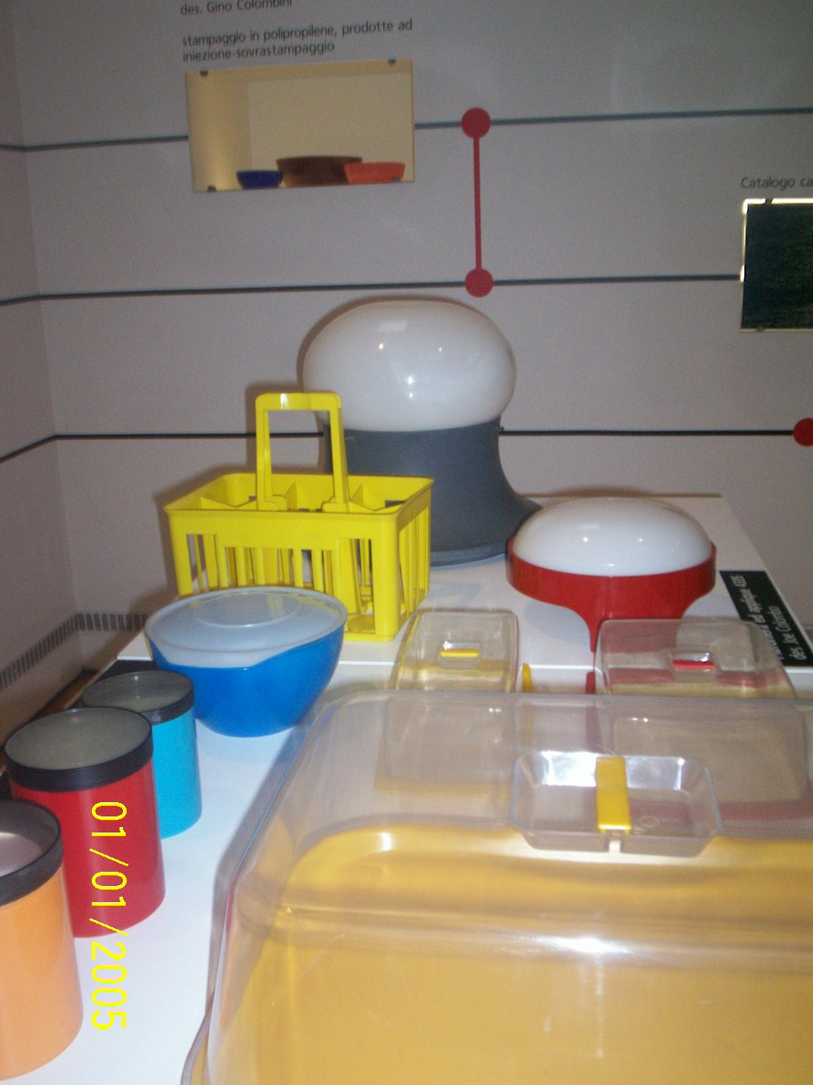
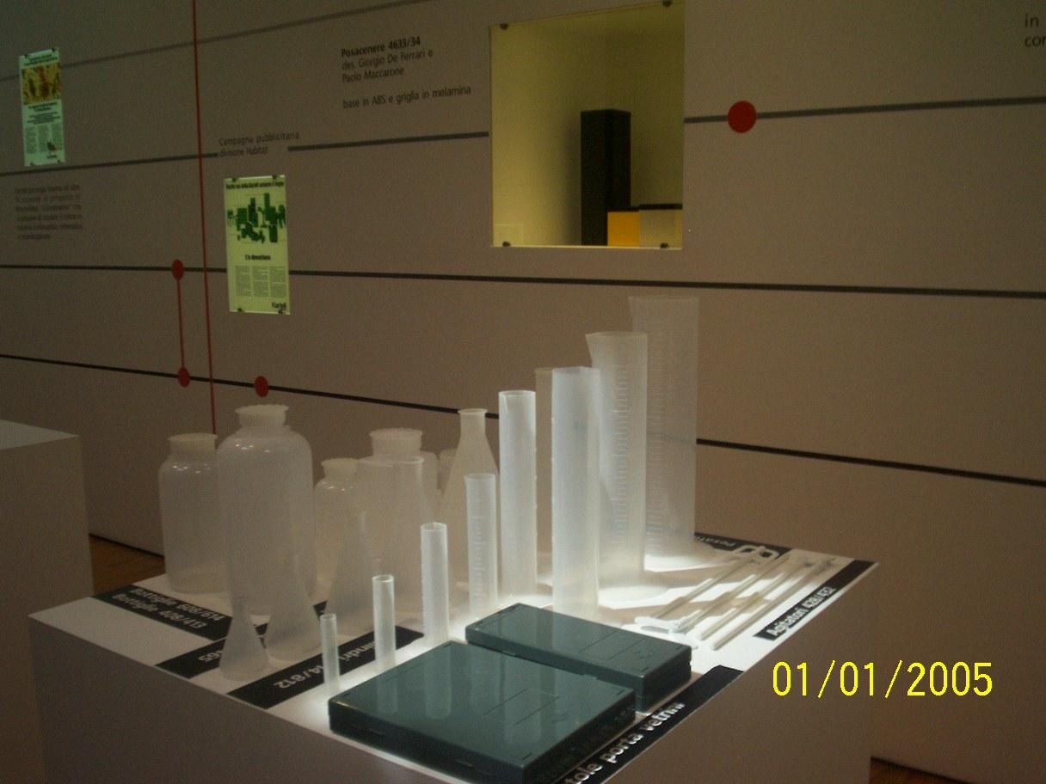
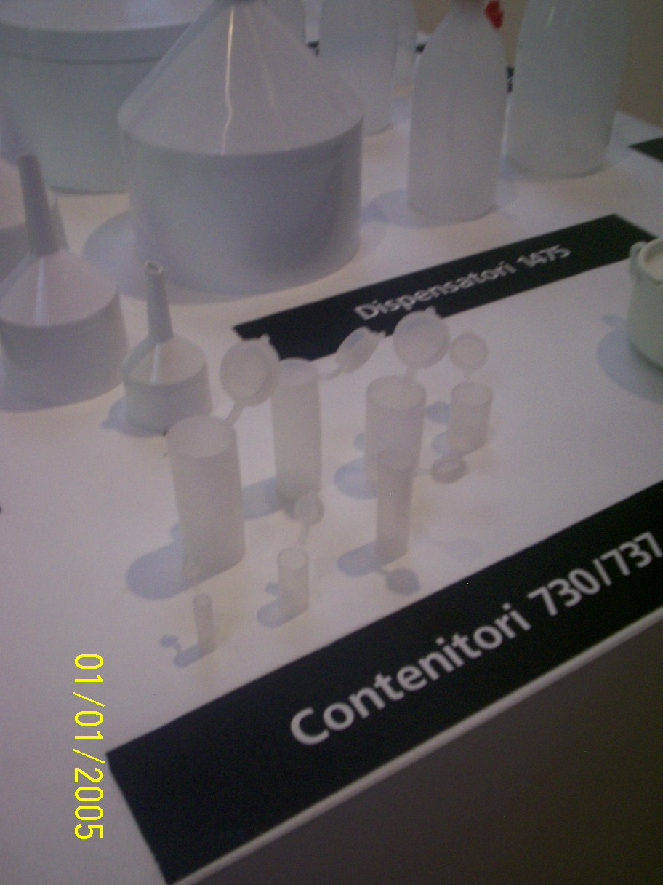
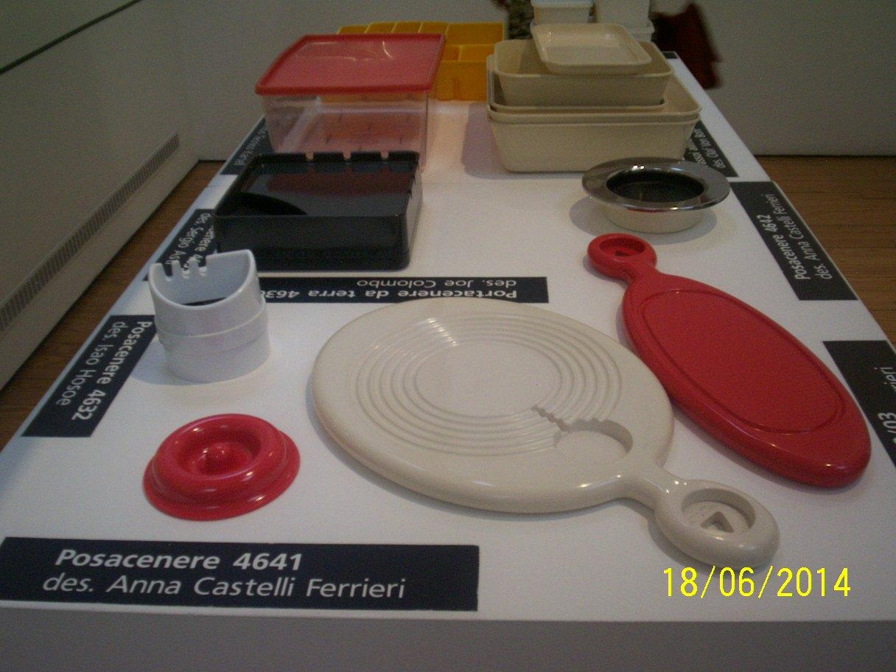
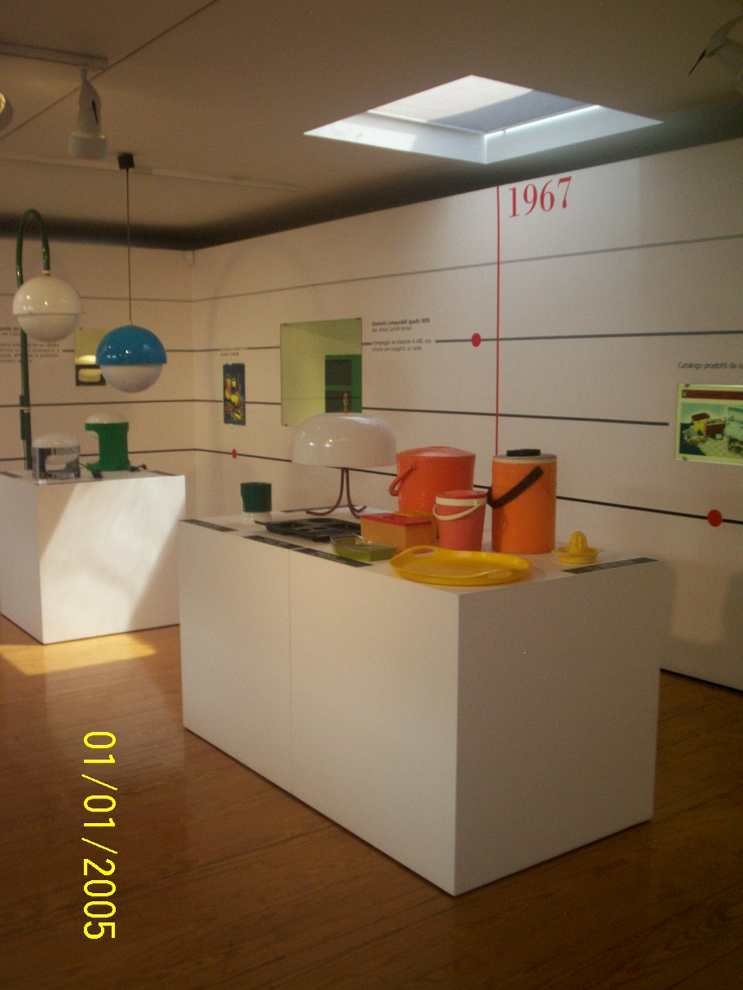
MERCADOTECNIA EN EL DISEÑO DE ENVASES

Slide 31
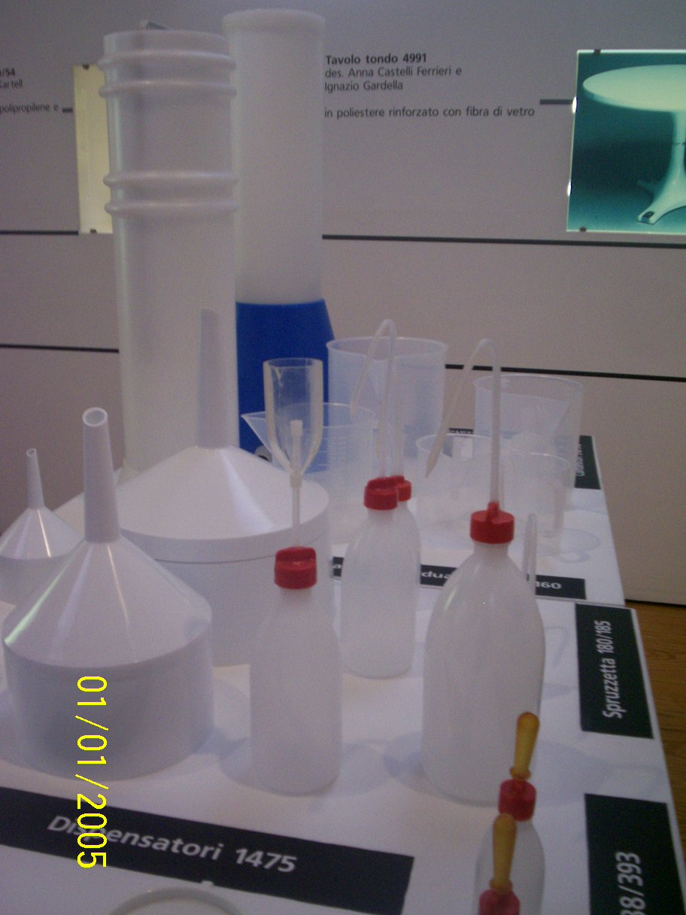
MERCADOTECNIA EN EL DISEÑO DE ENVASES

Slide 32
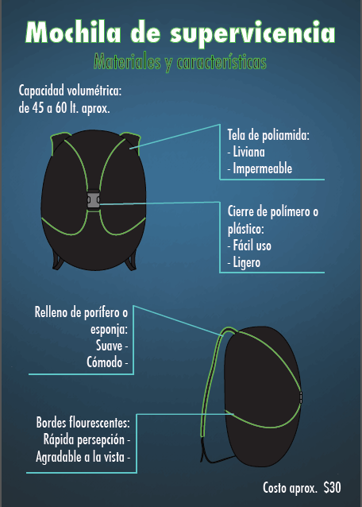
MERCADOTECNIA EN EL DISEÑO DE ENVASES
Valdivieso, Geraldine.(2016). UDLA, 2016-1.

Slide 33
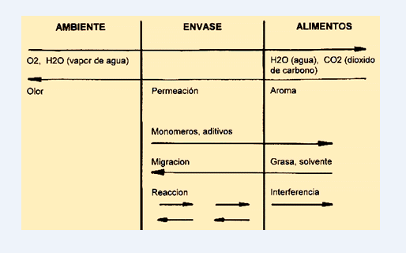
MERCADOTECNIA EN EL DISEÑO DE ENVASES
Técnicas de Envases (1994). Instituto Argentino del Envase. Argentina: Buenos Aires.

Slide 34
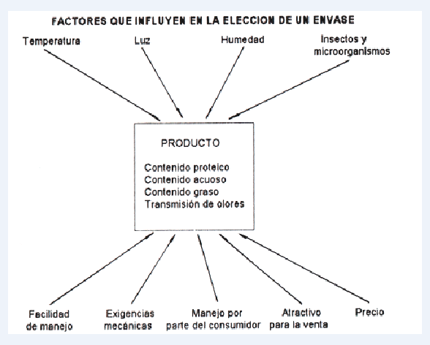
MERCADOTECNIA EN EL DISEÑO DE ENVASES
Técnicas de Envases (1994). Instituto Argentino del Envase. Argentina: Buenos Aires.

Slide 35
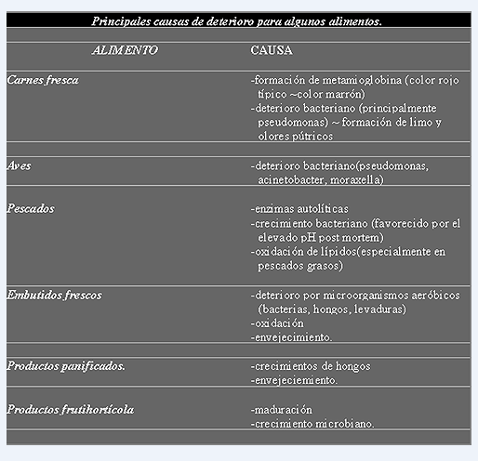
MERCADOTECNIA EN EL DISEÑO DE ENVASES
Técnicas de Envases (1994). Instituto Argentino del Envase. Argentina: Buenos Aires.

Slide 36
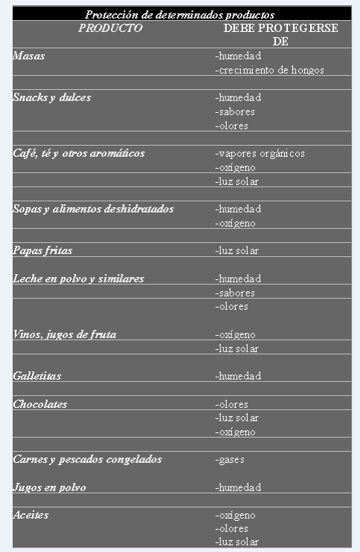
MERCADOTECNIA EN EL DISEÑO DE ENVASES
Técnicas de Envases (1994). Instituto Argentino del Envase. Argentina: Buenos Aires.

Slide 37
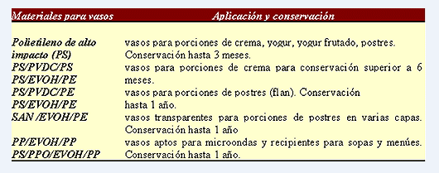
MERCADOTECNIA EN EL DISEÑO DE ENVASES
Técnicas de Envases (1994). Instituto Argentino del Envase. Argentina: Buenos Aires.

Slide 38
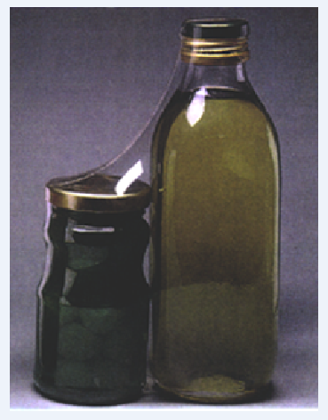
MERCADOTECNIA EN EL DISEÑO DE ENVASES
Técnicas de Envases (1994). Instituto Argentino del Envase. Argentina: Buenos Aires.

Slide 39
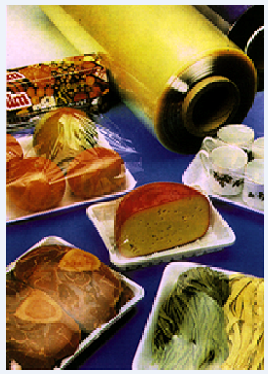
MERCADOTECNIA EN EL DISEÑO DE ENVASES
Técnicas de Envases (1994). Instituto Argentino del Envase. Argentina: Buenos Aires.

Slide 40
MERCADOTECNIA EN EL DISEÑO DE ENVASES
Vidales Giovannetti, M., (2000). El mundo del envase: Manual para el diseño y producción de envases y embalajes. México: México D.F. 1st ed.: GG.
Instituto Argentino del Envase, (1994). Técnicas en envases. Argentina: Buenos Aires.
Estudiantes de la Escuela de Diseño de la UDLA, (2016). DES 610. 2016-1.

Slide 41
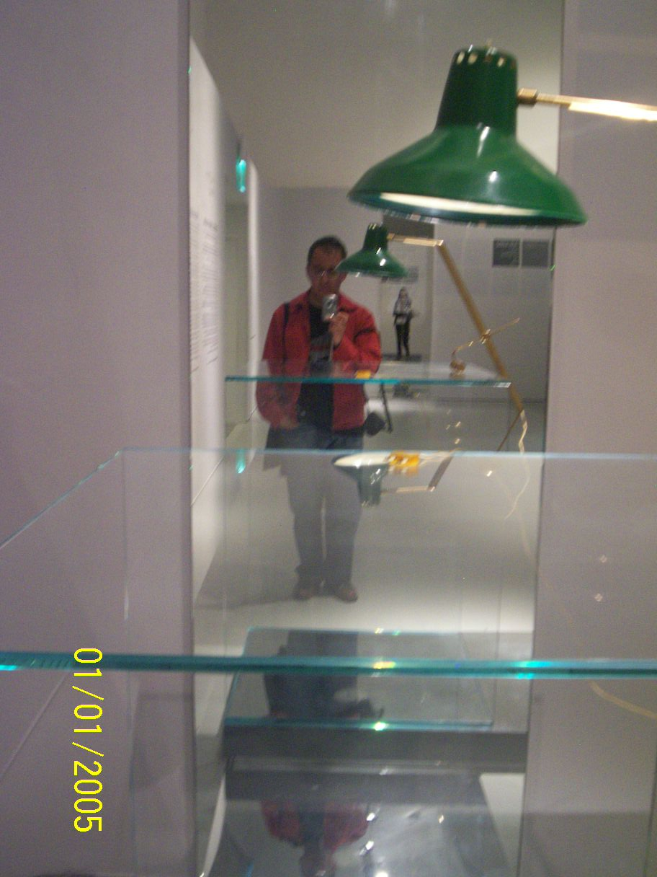
MERCADOTECNIA EN EL DISEÑO DE ENVASES
Fotografías del Museo della Scienza e della Tecnologia
Milán:
2014-06-15
Fotografías del Museo Kartell en Milán
2014-06-18
Fotografías de la Triennale de Milán
2014-06-19
Tomadas por Patricio Jácome

Slide 42

MERCADOTECNIA PARA
DISEÑO DE ENVASES
Patricio Jácome-Monar
patricio.jacome.cad.cam.cae@gmail.com
593 9962 777 28

